Slide 1
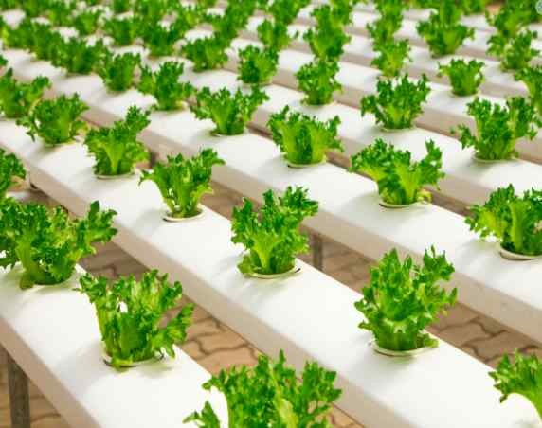
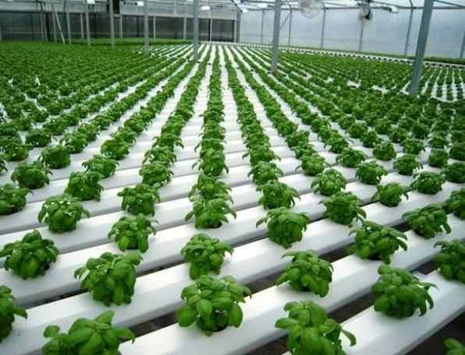
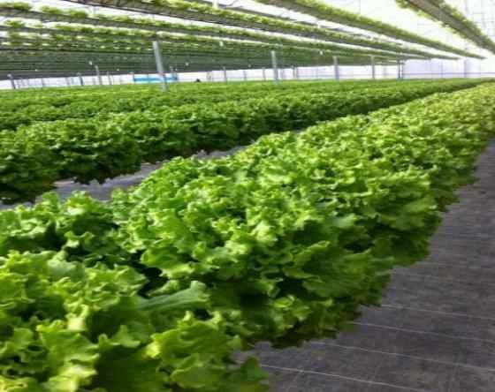
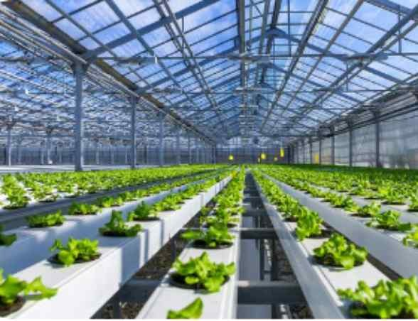
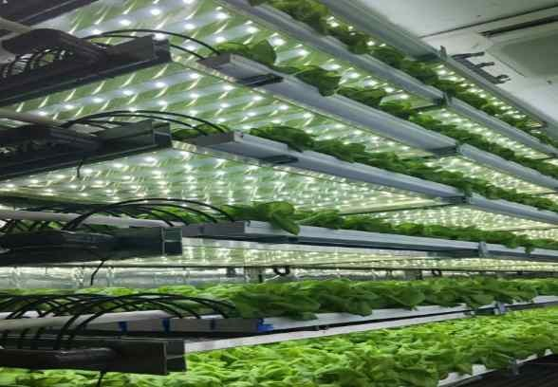
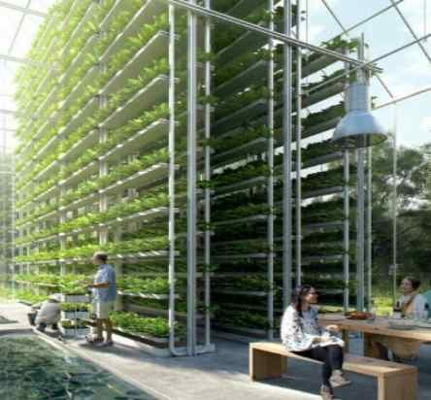
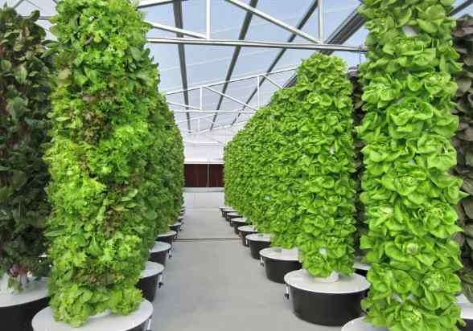
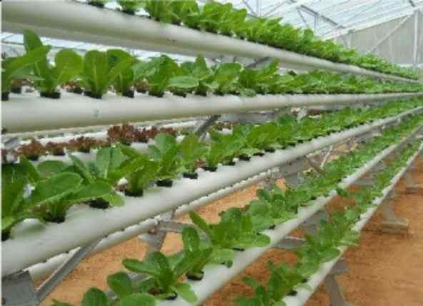
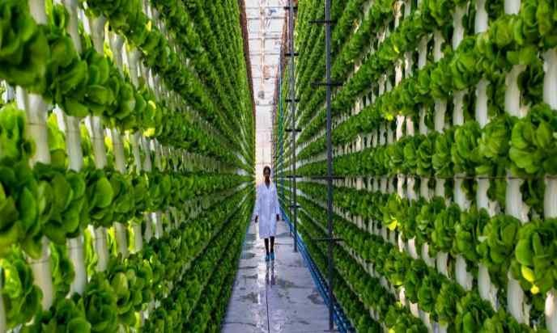
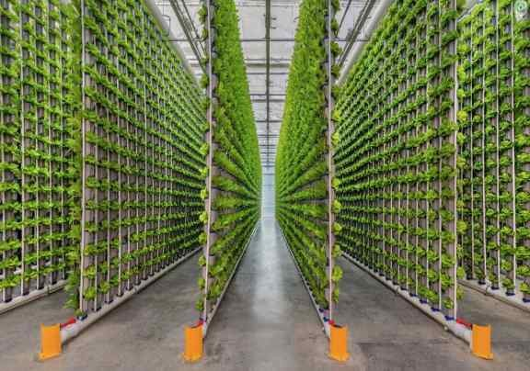
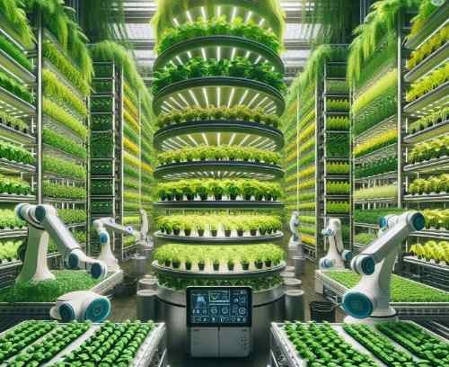
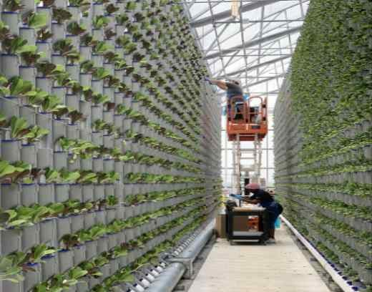
농업의 미래 수경재배
산소수 수경 재배
도시 공간이 확장되고 경작지가 줄어들면서 지속 가능하고 효율적인 농업 방법에 대한 탐구는 영
양이 풍부한 수용액을 사용하여 식물을 재배하는 토양 없는 재배 기술인 수경 재배로 이어졌습니
다. 하지만 혁신은 거기서 끝나지 않습니다. 산소수 기술을 도입하여 물에 높은 용존 산소를 주입
하여 수경 시스템을 개선하고 더 빠른 성장과 더 건강한 식물을 촉진합니다.
수경 재배는 토양 없는 혁명
수경 재배는 토양을 사용하지 않고 식물을 재배하는 방법으로, 물과 영양분을 직접 식물의 뿌리
에 공급합니다. 이 방법은 공간을 효율적으로 사용하고, 물 사용을 줄이며, 병해충의 위험을 감소
시키는 등 여러 장점을 가지고 있습니다. 최근에는 산소수 물 기술을 통해 수경 재배의 효율성을
더욱 향상시키는 연구가 진행되고 있습니다.
산소수 물 기술은 물에 더 많은 산소를 용해시켜 식물의 뿌리에 공급하는 것을 말합니다. 이
식물의 성장을 촉진하고, 뿌리의 건강을 유지하는 데 도움을 줍니다. 또한, 이 기술은 수경 재배
시스템의 전반적인 생산성을 향상시키고, 식물의 수확량과 품질을 개선할 수 있습니다
.
수경 재배 및 산소수 기술을 채택하면 보다 지속 가능한 농업 관행으로 이어질 수 있습니다. 물
사용량을 줄이고 살충제 필요성을 최소화하며 현지 생산을 가능하게 함으로써 식품 운송 및 기존
농업 방법과 관련된 탄소 발자국을 크게 낮출 수 있습니다. 경제적으로 이러한 방법은 생산성이
높고 일년 내내 재배할 수 있기 때문에 노동 비용을 줄이고 수익성을 높일 수 있습니다.

Slide 2
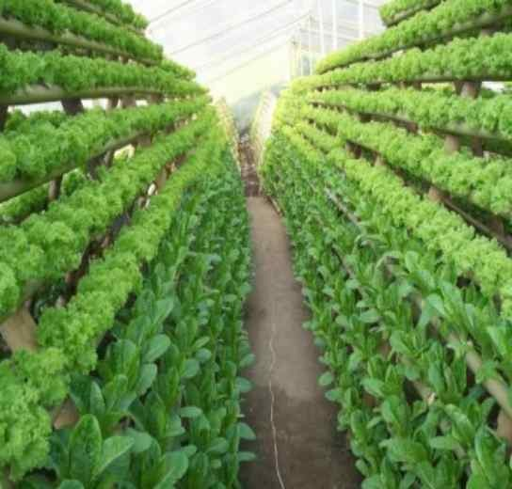
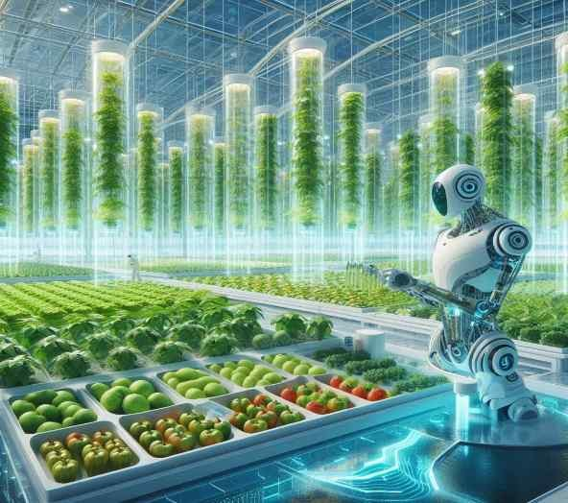
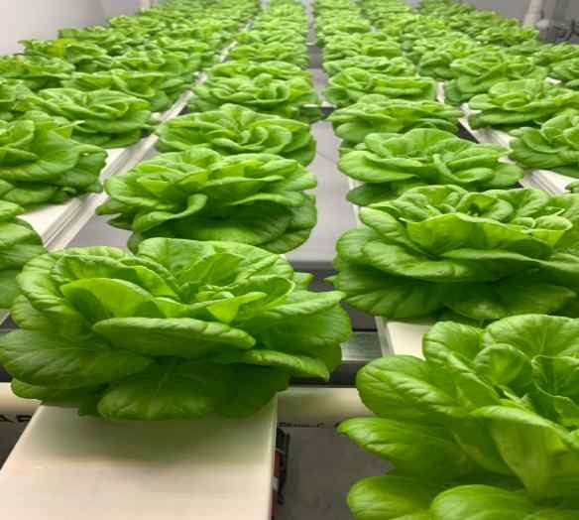
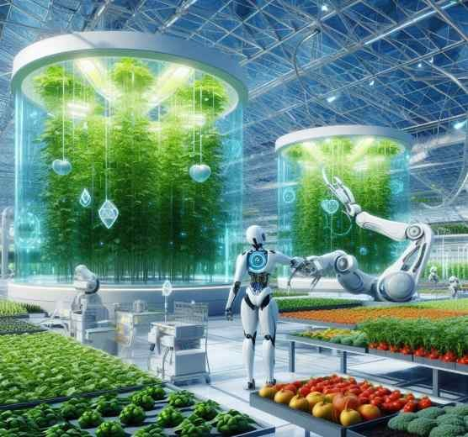
한국에서는 이러한 산소수 물 기술을 활용한 수경 재배가 점차 보급되고 있으며, 농촌진흥청은
순환식 수경재배 배액 재사용 기술을 개발하여 농업용수와 화학비료의 재사용을 가능하게 하고,
생산비 절감과 탄소 배출량 감소에 기여하고 있습니다. 이 기술은 작물의 수확량과 품질을 유지
하면서 배액 배출량을 최소화하는 것을 목표로 하며, 작물의 생육 특성을 반영하여 배액의 희석
농도를 조절하고, 정기적으로 양분 불균형을 보정합니다.
이러한 혁신적인 기술은 농업의 미래를 밝히는 혁신적인 방법으로, 물과 비료의 재활용을 통해
환경 보호에 기여하고, 농업 생산성을 높이는 데 중요한 역할을 합니다. 또한, 이 기술은 농업인
들에게 경제적인 이점을 제공하며, 국가의 탄소중립 정책에 부응하는 방법으로 주목받고 있습니
다.
결론
수경 재배와 산소수 기술의 융합은 농업의 미래를 나타냅니다. 이는 현대 농업의 과제를 해결하
고 지속 가능한 진로를 제공하는 솔루션입니다.
수경재배 글로벌 관점
전 세계적으로 수경재배에 산소수 기술을 도입하는 것이 증가하고 있습니다. 물 부족 문제가 있
는 국가나 도시 농업을 최적화하려는 국가가 이 방법을 점점 더 많이 선택하고 있습니다. 이
기술물을 보존하고, 공간 활용을 극대화하며, 해충과 질병의 위험을 줄이는 능력이 있어 지속 가
능한 농업 관행에 매력적인 옵션입니다.
중동과 같이 물 부족이 시급한 문제인 지역에서는 산소수 수경 재배 기술을 사용하여 최소한의
물 사용으로 작물을 재배하고 있습니다. 마찬가지로 미국과 유럽의 도시 지역에서는 옥상과 실내
수경 재배 정원에서 이 기술을 사용하여 외부 기후 조건에 관계없이 일년 내내 신선한 농산물을
생산하고 있습니다.
수경 재배에 산소수 수경 기술을 통합하는 것은 농업에서 이루어지고 있는 혁신적인 진전을 증명
합니다. 지속 가능성을 향한 글로벌 노력과 일치하여 환경적으로 책임감 있고 경제적으로 실행
가능한 식량 생산에 대한 유망한 미래를 제공합니다. 이 기술이 계속 확산됨에 따라 전 세계 농
업의 미래를 형성하는 데 중요한 역할을 할 것으로 예상됩니다.

